Slide 1
PLASTİK KİRLİLİĞİ VE ETKİLERİ
Dr. Sedat GÜNDOĞDU

Slide 2
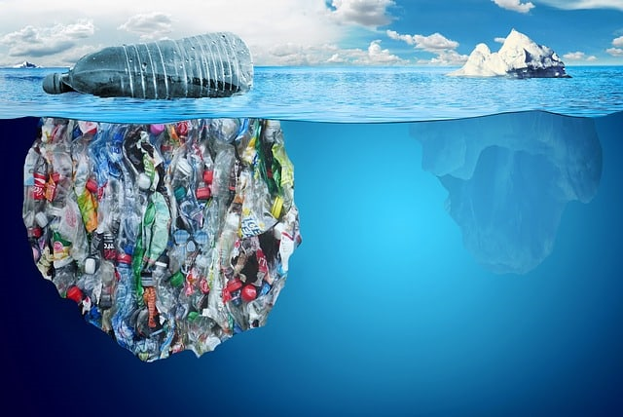
Dersin İçeriği
1. | Plastik nedir?
2. | Plastik tipleri nelerdir?
3. | Plastik kirliliği nedir?
4. | Plastik kirliliğinin kaynakları
5. | Plastik kirliliğinin mevcut durumu
6. | Mikroplastik
7. | Plastik kirliliği araştırma metotları
8. | Plastik kirliliğinin canlılara ve çevreye olan etkisi
9. | Plastiksiz bir hayat mümkün müdür?
10. | Plastik kirliliğini azaltma yolları
11. | Sürdürülebilir tüketim

Slide 3
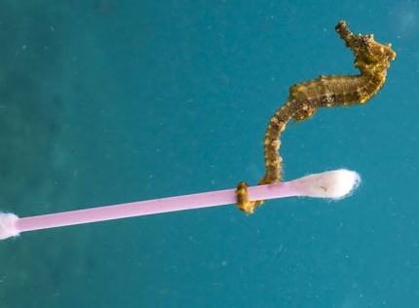
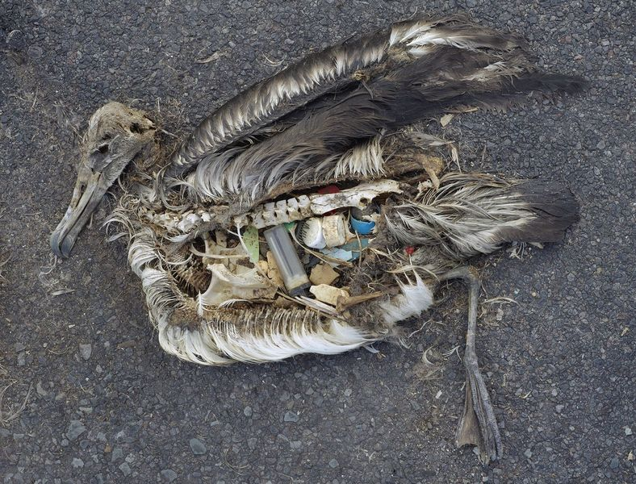
Dersin amacı
Bu ders ile günümüzün en önemli problemlerinden biri olan plastik kirliliği problemini tartışmak ve öğrenmek hedeflenmektedir
Bu amaçla Plastik kirliliğinin ne anlama geldiği ve yarattığı etkiler tartışılacaktır.

Slide 4
Bazı Kavramlar
Monomer: Birbirlerine kimyasal bağlarla bağlanarak büyük moleküller oluşturabilen küçük mol kütleli kimyasal maddeler için kullanılan bir tanımlamadır.
Polimer: Çok sayıda monomerin kimyasal bağlarla birbirlerine bağlanarak oluşturduğu iri molekülün adıdır. Polimer kelimesi, çok anlamına gelen poly- ve tanecik, küçük parça anlamına gelen –meros kelimelerinden türemiştir
Polimerizasyon: Monomerlerden polimer oluşum sürecine denir.

Slide 5
Simgeler ve Kısaltmalar

Slide 6
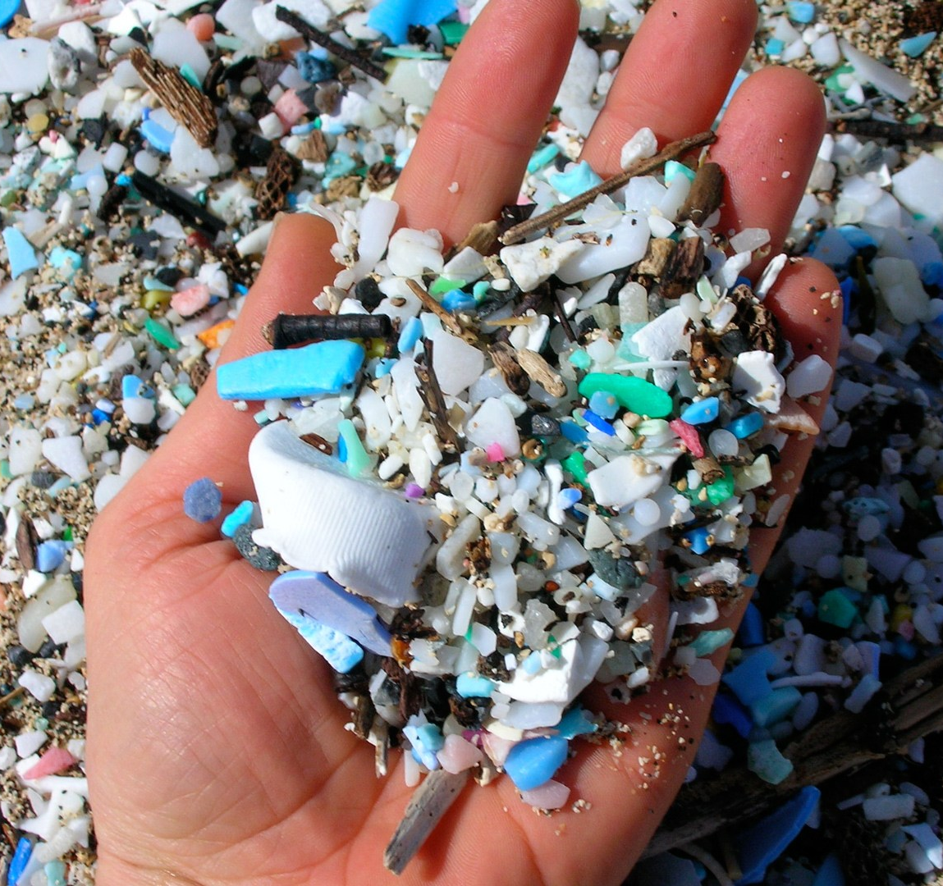
Plastik nedir
‘’Plastic is material consisting of any of a wide range of synthetic or semi-synthetic organic compounds that are malleable and so can be molded into solid objects…’’
‘’ Plastik, yumuşak veya sert olabilen sentetik veya yarı sentetik organik bileşiklerin herhangi birinden oluşan ve katı nesneler halinde kalıplanabilen bir maddedir…’’
Kaynak: https://en.wikipedia.org/wiki/Plastic

Slide 7
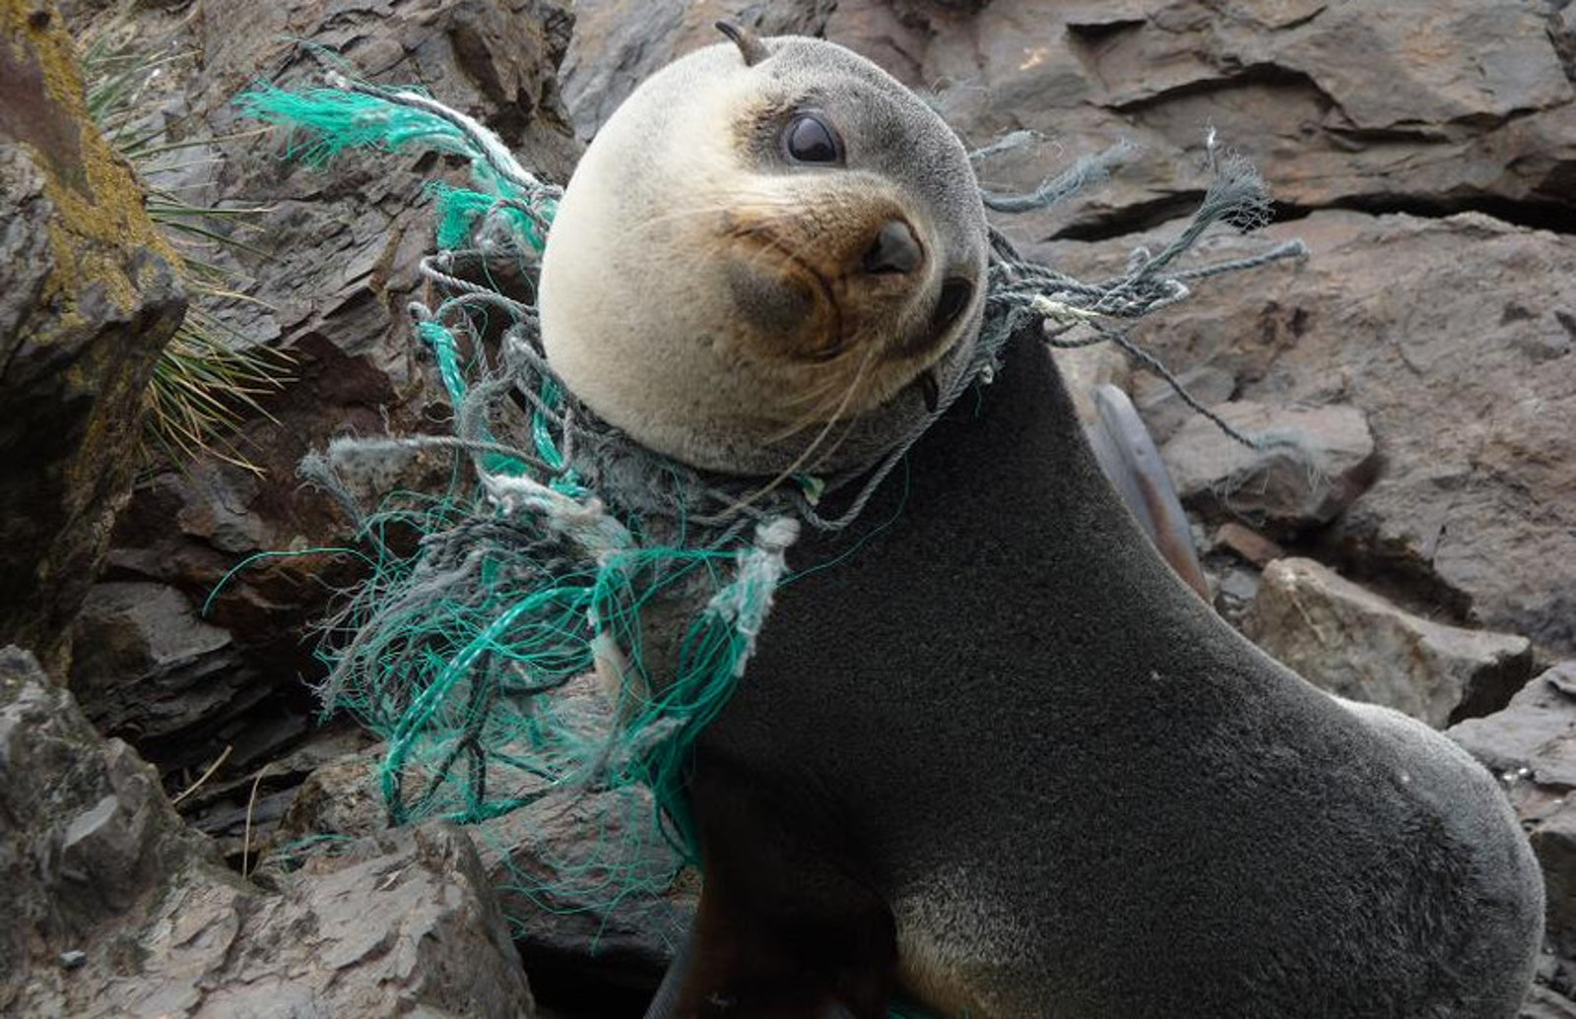
Plastik nedir
Plastik kelimesi, "şekillendirilebilen veya kalıplanabilen" anlamına gelen Yunanca πλαστικός'dan (plastikos) ve "kalıplı" anlamına gelen πλαστός (plastos) kelimelerinden türemiştir.

Slide 8
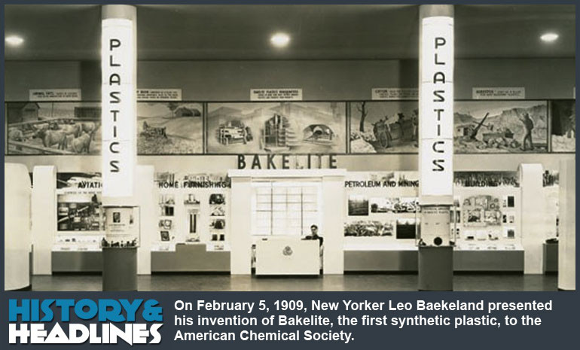
Plastik nedir
Plastiklerin tarihi oldukça eskilere dayansa da bilinen petrol türevli plastiklerin geçmişi petrolün bulunmasından sonraya denk gelmektedir. Bilinen ilk sentetik plastik Bakelit (Formaldehit ve fenol türevli) adıyla bilinen plastiktir ve 1909 yılında üretilmiştir.
Polimerlerden ilk üretileni olan Polisitren (PS) ve Polivinil klorür (PVC) 1930’lu yıllarda BASF firması tarafından üretilmiştir.
Not: BASF dünyanın en büyük plastik üretim şirketidir.
Daha sonra sırasıyla 1933 yılında Polietilen, 1954 yılında Polipropilen ve Polietilen Terefitalat üretilmeye başlanmıştır.
Plastiklerin endüstriyel olarak kitlesel üretimi 1950’lerde başlamıştır.

Slide 9
Plastik nedir
Plastiklerin çoğu organik polimerler içerir. Bu polimerlerin büyük çoğunluğu, karbon atomları zincirlerinden, 'saf' veya oksijen, azot veya sülfür ilavesiyle oluşur. Zincirler, monomerlerden oluşan birçok tekrar birimi içerir. Her bir polimer zincirinin birkaç bin tekrarlayan monomer birimi vardır
Plastikler genel olarak: polimerin omurga ve yan zincirlerinin kimyasal yapısına göre şu şekilde sınıflandırılırlar: akrilikler, polyesterler, silikonlar, poliüretanlar ve halojenli plastikler.

Slide 10
Plastik nedir
Akrilikler
  Latex, lens, ahşap boyaları, dış cephe kaplama, vb.
Polyesterler
  Tekstil, Ambalaj, şişeleme, vb.
Silikonlar
  Yalıtım, tıbbi, vb.
Poliüretanlar
  Sünger, dolgu malzemesi, sızdırmazlık, vb.
Halojenli plastikler
  Solventler, böcek ilaçları, soğutucular, vb.

Slide 11
Yaygın Kullanılan Plastikler
Poliamidler (PA) (Naylonlar) – Fiberler, diş fırçası kılları, balık ağları vb.
Polikarbonatlar (PC) – CD, gözlük çerçevesi, güvenlik camları, trafik ışıkları, lensler, vb.
Poliester (PES) – Tekstil
Polietilen (PE) – Her türlü poşet
Polietilen terefitalat (PET) – Her türlü şişeleme
Polipropilen (PP) – Her türlü şişeleme ve poşet
Polistren (PS) – Gıda paketleme, köpük taşıma kapları, köpük mutfak malzemeleri, vb.
Poliuretan (PU) – otomotiv sanayi, dolgu ve sızdırmazlık köpükleri
Polivinil klorür (PVC) – Pencere kapı sanayi, boru sanayi, vb.
Akrilonitril butadiene stiren (ABS) – Elektronik sanayi
Polikarbonat/Akrilonitril butadiene stiren (PC/ABS) – otomobil ve iletişim sanayi
Polietilen/Akrilonitril butadiene stiren(PE/ABS) – Ambalaj ve poşetleme

Slide 12
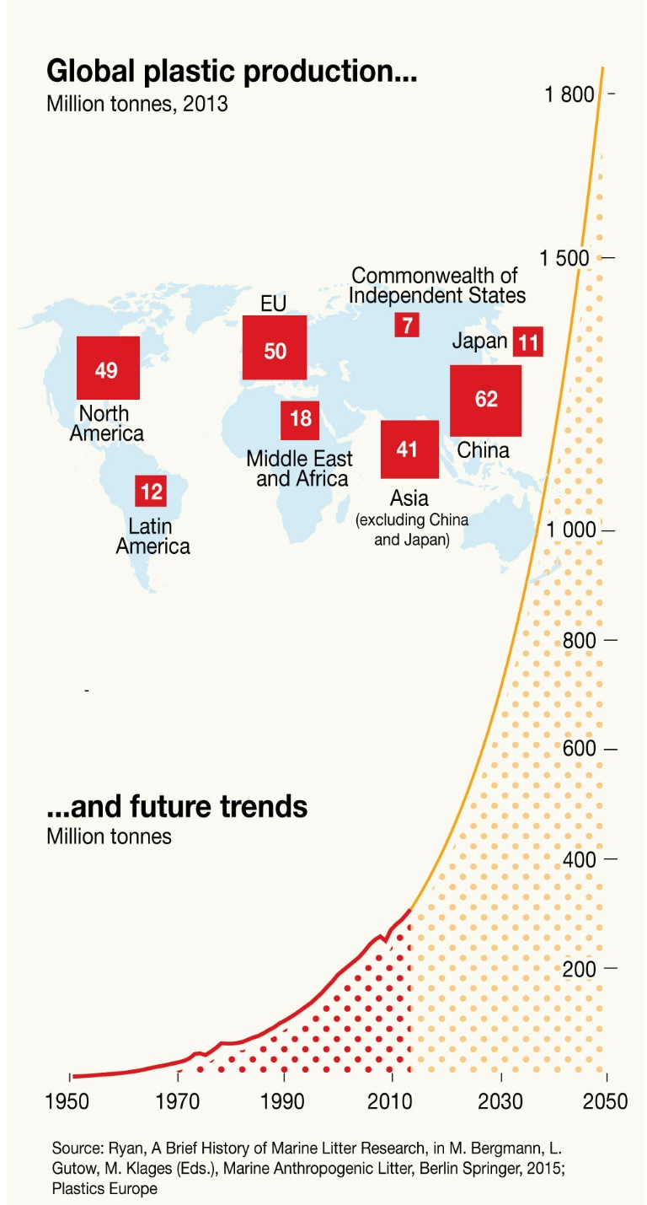
Plastik Üretimi
2018 yılı itibariyle tüm dünya da 359 milyon ton üretildi
Türkiye’de 10.1 milyon ton üretildi.

Slide 13
Plastik Kirliliği Nedir?
Plastik çok amaçlı kullanım olanağına sahip olan, hafif, esnek, neme dayanıklı, güçlü ve nispeten ucuz materyallerdir. Bu özellikleri plastiği, dünya çapında, büyük bir iştah ile aşırı tüketilen bir malzeme haline getirmektedir. Bununla birlikte, kalıcı ve çok yavaş bir şekilde bozunmaya uğradığı için doğaya terk edildiklerinde telafisi olmayan zararlara neden olabilmektedirler.
Özellikle tek kullanımlık plastiklerden kaynaklanan ancak bunun yanında geri dönüştürülmeden çöp haline getirilen diğer plastiklerin, hava toprak ve denizde neden olduğu kirliliğe plastik kirliliği denir.
Herhangi bir sahilde veya herhangi bir yerde basit bir yürüyüş yaptığınızda plastik atıklar gözünüze çarpar.
Tüm dünyada plastik kirliliğine dair istatistikler inanılmaz derecede büyüyor.
Tonlarca plastik çöp (tanımı gereği büyük kaplardan balık ağlarına, mikroskopik plastik peletlerden hatta parçacıklara kadar değişen atıklar) her yıl atılmakta ve bunlar, toprakları, nehirleri, kıyıları, kumsalları ve okyanusları kirletmektedir.

Slide 14
Bazı İstatistikler
Plastik, sonsuza kadar kalabilen dayanıklı bir malzemedir ve tüm üretilen plastiklerin yüzde 33'ü bir kez kullanılır ve daha sonra atılır. Plastik biyolojik olarak çözünemez sadece daha küçük ve daha küçük parçalara bölünür (http://www.plasticpollutioncoalition.org)
1950'den beri dünya çapında 9 milyar tondan fazla plastik üretilmiştir. BBC'ye göre bu, bir milyar tane filin ağrılığından daha fazla bir ağırlığa eşdeğer (https://www.huffingtonpost.com).
Üretilen plastiklerin yaklaşık yarısı tek başına son 13 yılda üretildi.
Şimdiye kadar üretilen plastiklerden bir streç film yapılsaydı eğer, bu streç film ile dünyayı 6 defa sarabilirdik.
Bugüne kadar üretilen tüm plastiklerin sadece yüzde 9'u geri dönüştürülmüş, yüzde 12‘si yakılarak imha edilmiş, yüzde 79‘u doğaya bırakılmıştır.
Her yıl yaklaşık 4.7-12.8 milyon tonluk plastik atıkların okyanus ve denizlere aktığını tespit edilmiştir.
2020 yılı Şubat ayı itibariyle 2249 farklı deniz canlısı bu plastikler tarafından tehdit edilmektedir.

Slide 15
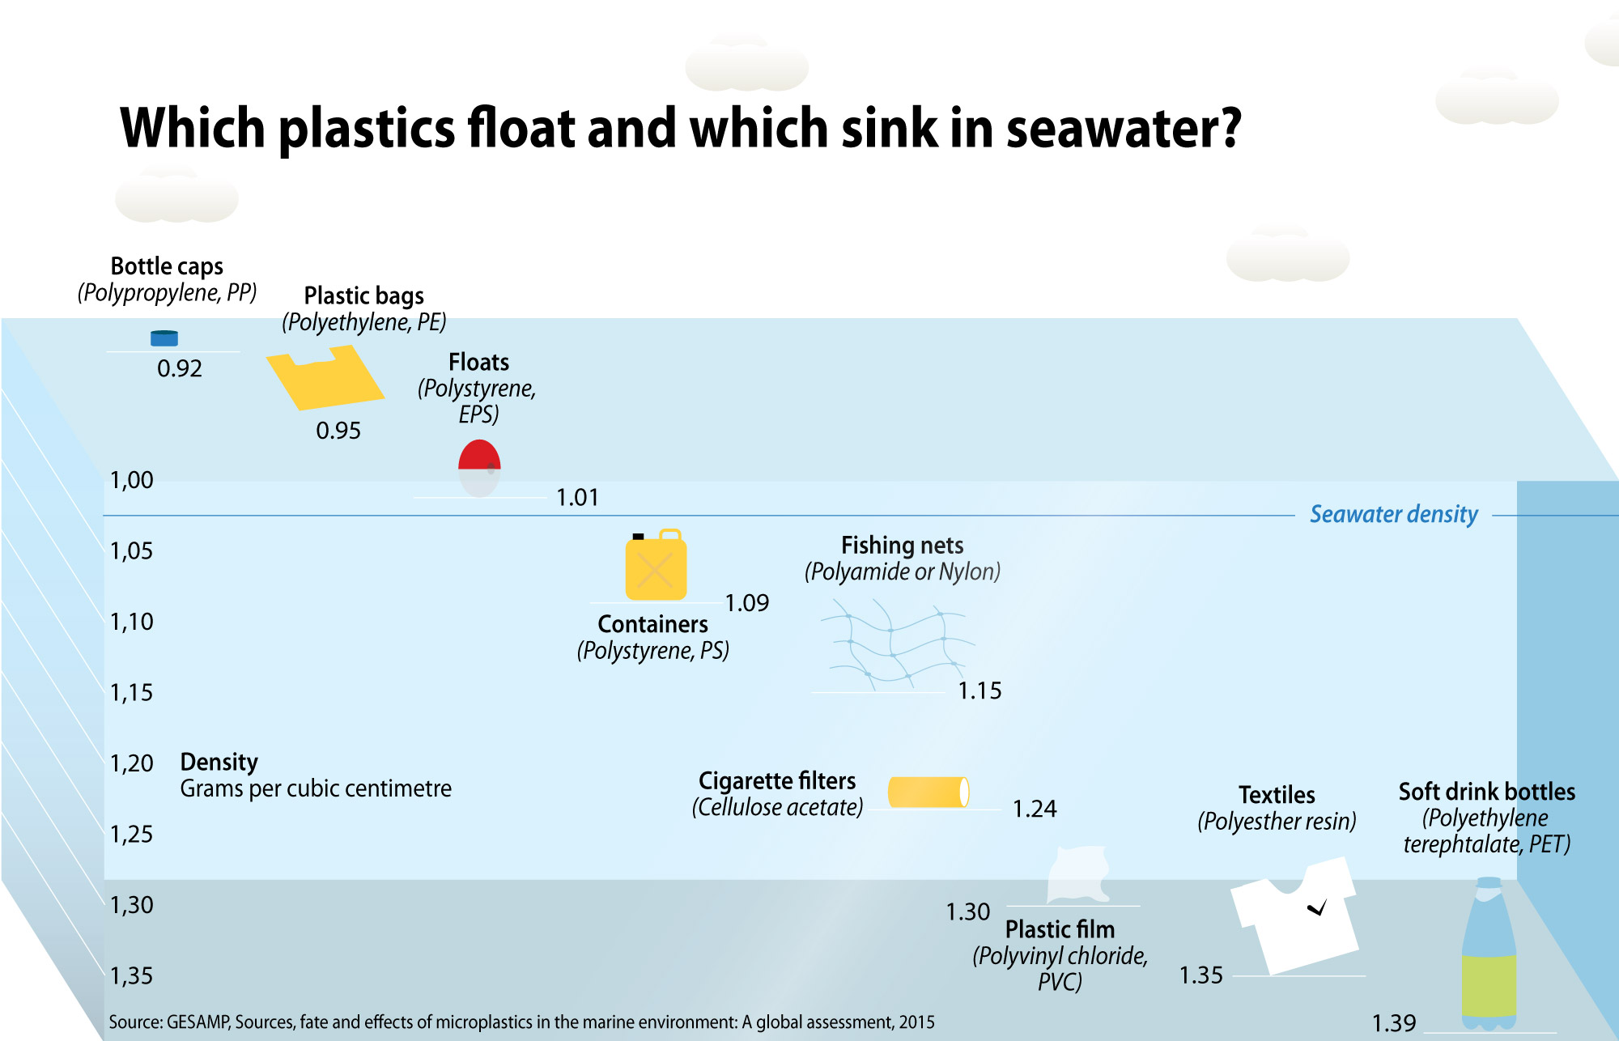
Plastikler Denize Girerse

Slide 17
Bazı İstatistikler

Slide 20
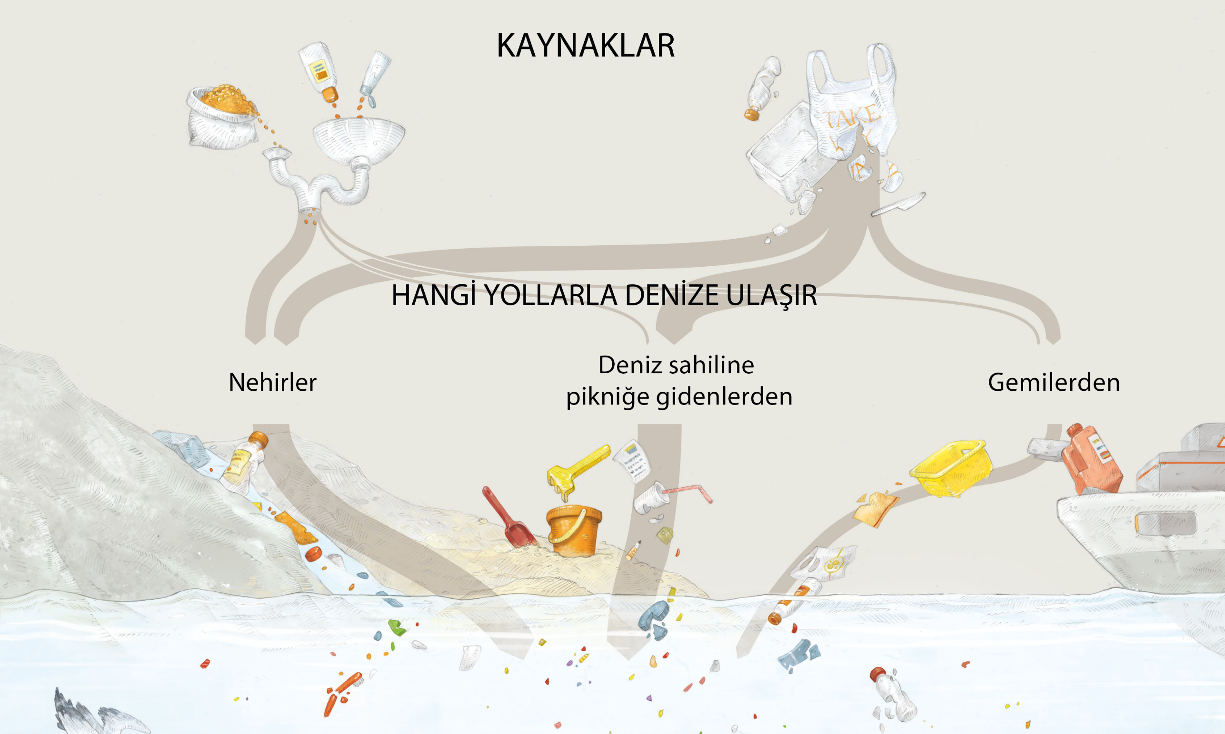

Slide 21
